Slide 1
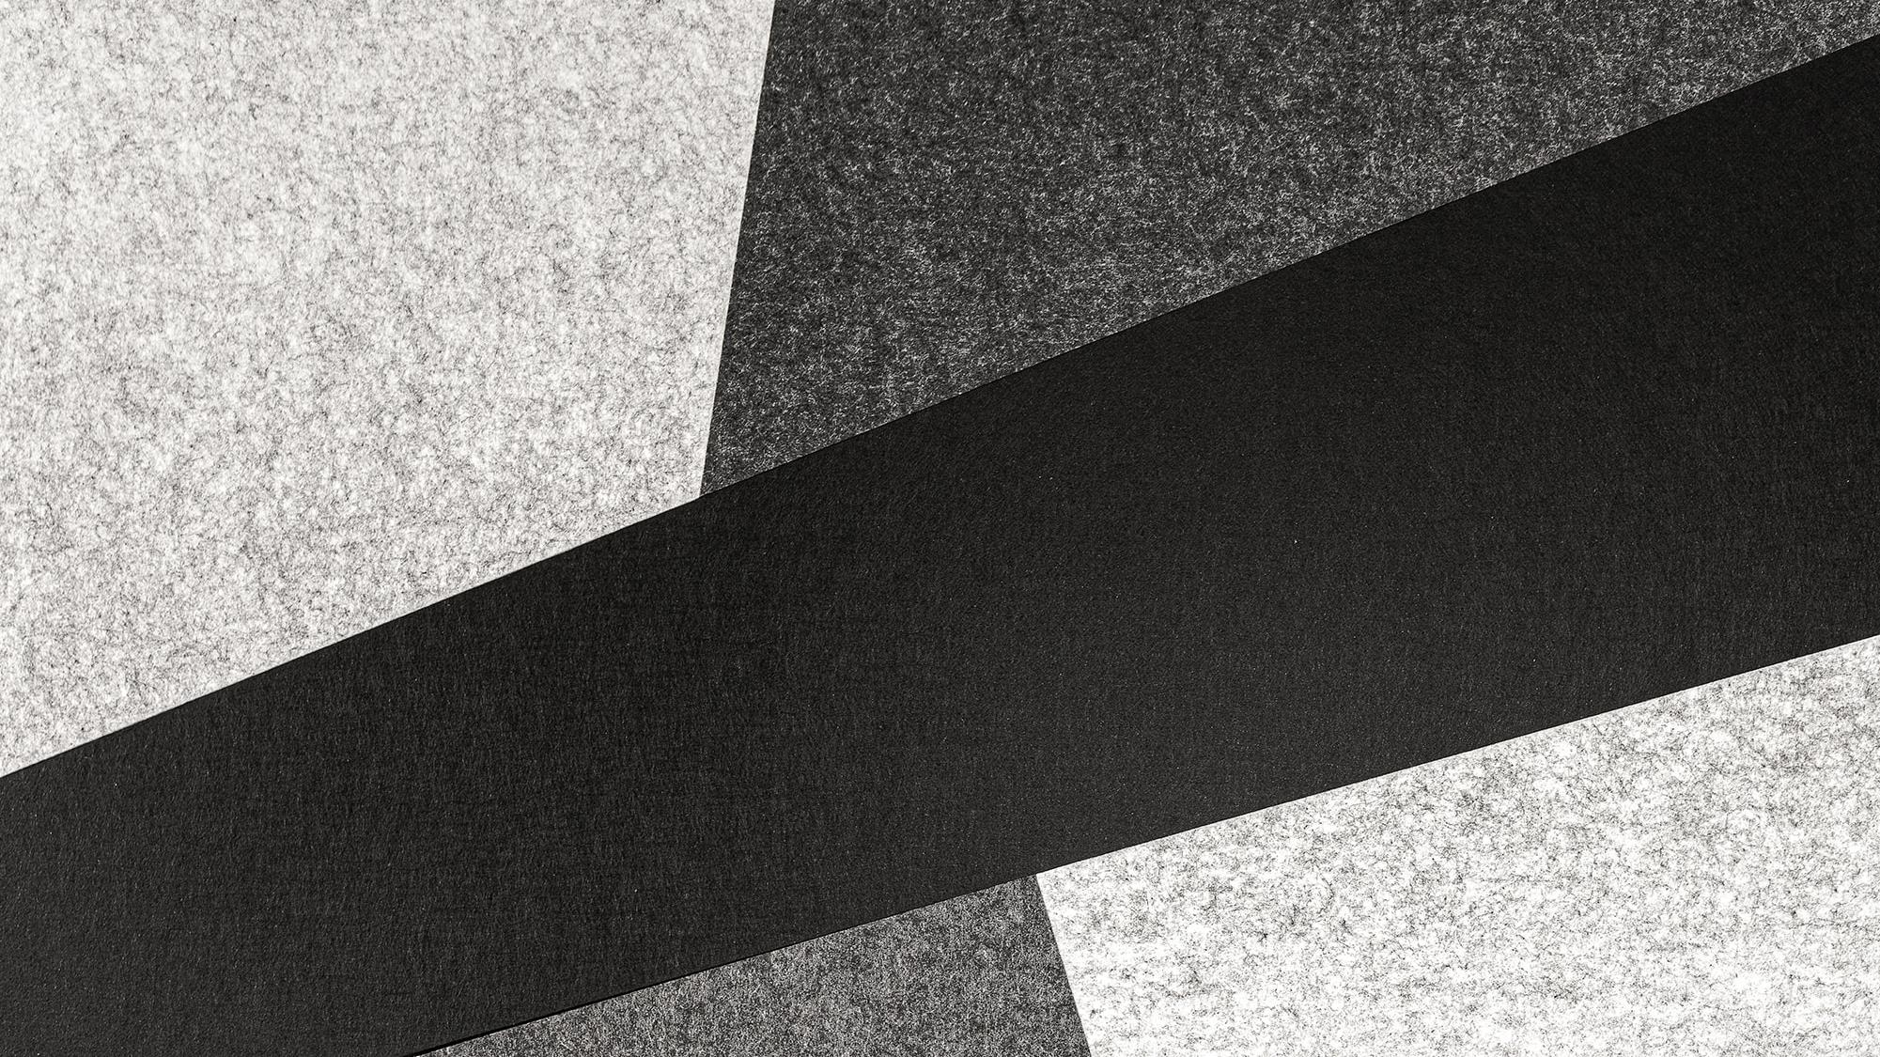
AR/VR fabrication studio
Presentation
이희경, 차은성
Project:
Measuring dancing similarity using Pose estimation & DTW

Slide 2
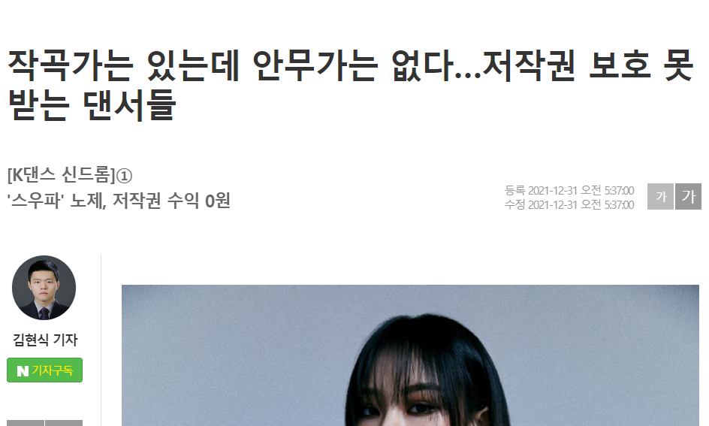
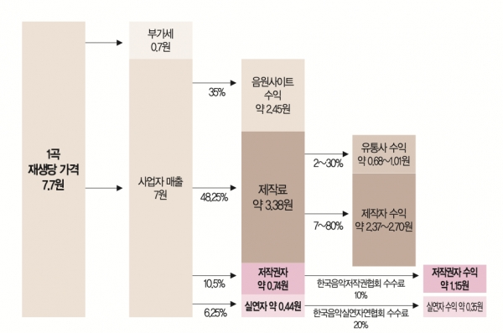
Part 1
주제 선정
* 존재하지만 불분명한 안무 저작권의 체계
1. 동작이 얼마나 부분적으로 겹치나?
2. 댄서의 감정과 동작의 의도가 무엇인가?
3. 창조적으로 변형이 일어났는가?
그럼 “겹친다”의 기준은? 몇 분? 몇 파트? 몇 박자?
상체만 춘다면? 0.5배속으로 춘다면?
- “창조적”인 것의 기준은?
=> 데이터로 추출 가능한 영역만이라도 유사성을 판별해 보자

Slide 3
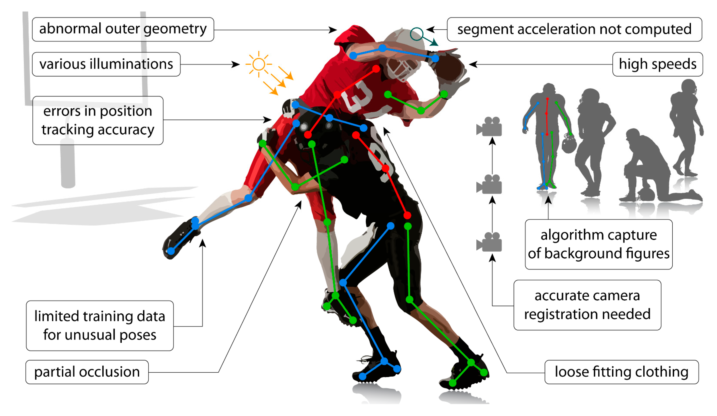
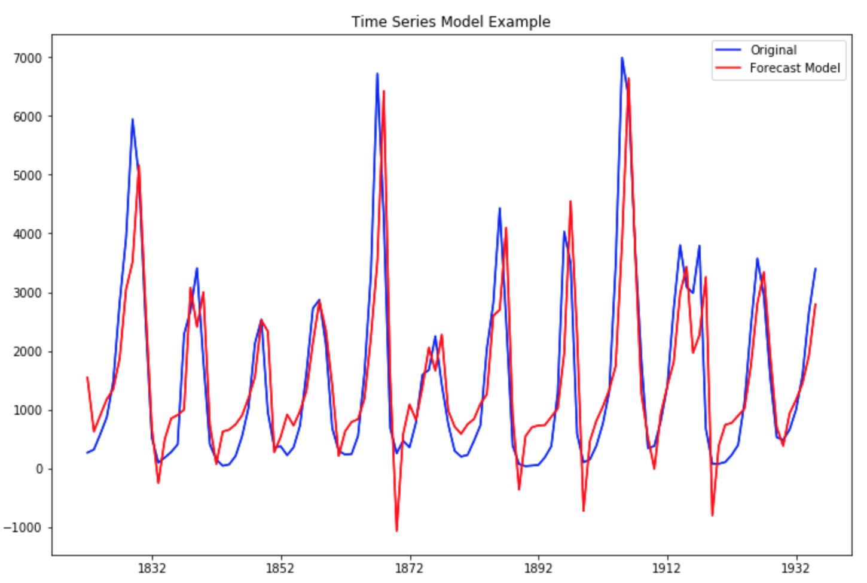
Part 2
Technology we need
춤의 데이터화
pose estimation technology
2. 두 데이터의 유사성 비교
Time series similarity measure (시계열 데이터 분석)
동작 하나 하나의 비교가 아닌 전체적인 흐름을 비교해야한다.

Slide 4

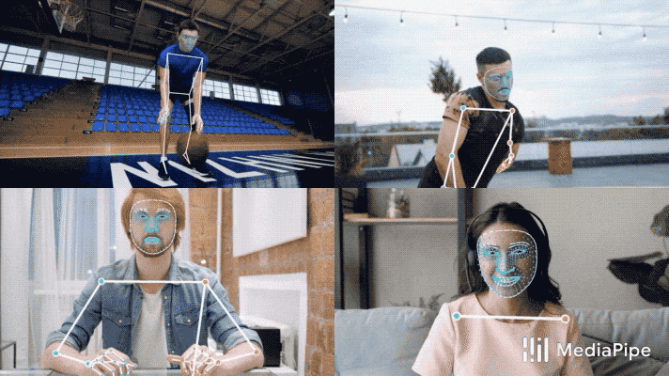
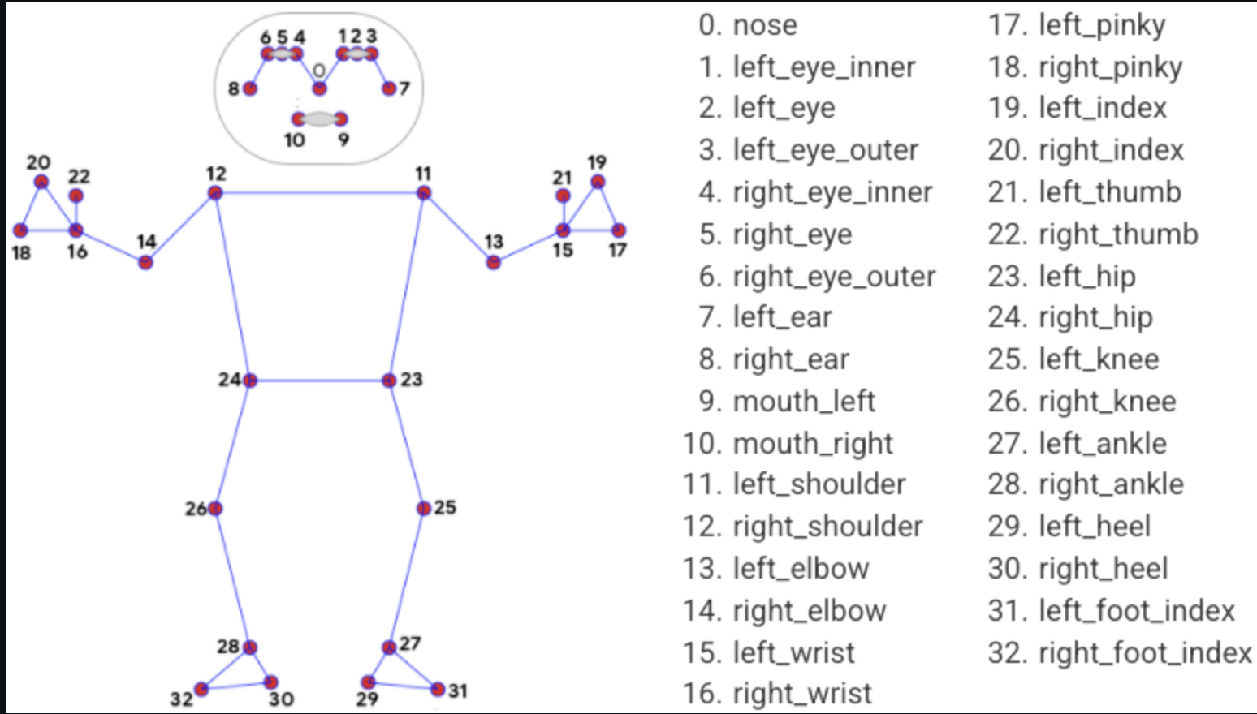
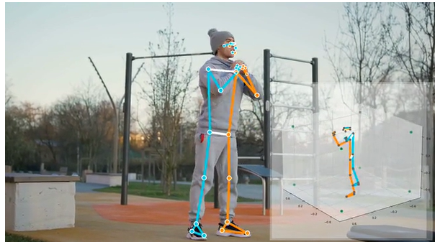
Part 3
Technololgy we use
춤의 데이터화
Mediapipe in Python ( pose )
- Human pose estimation of video plays
- Achieves real-time performances in python

Slide 5
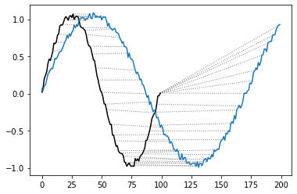
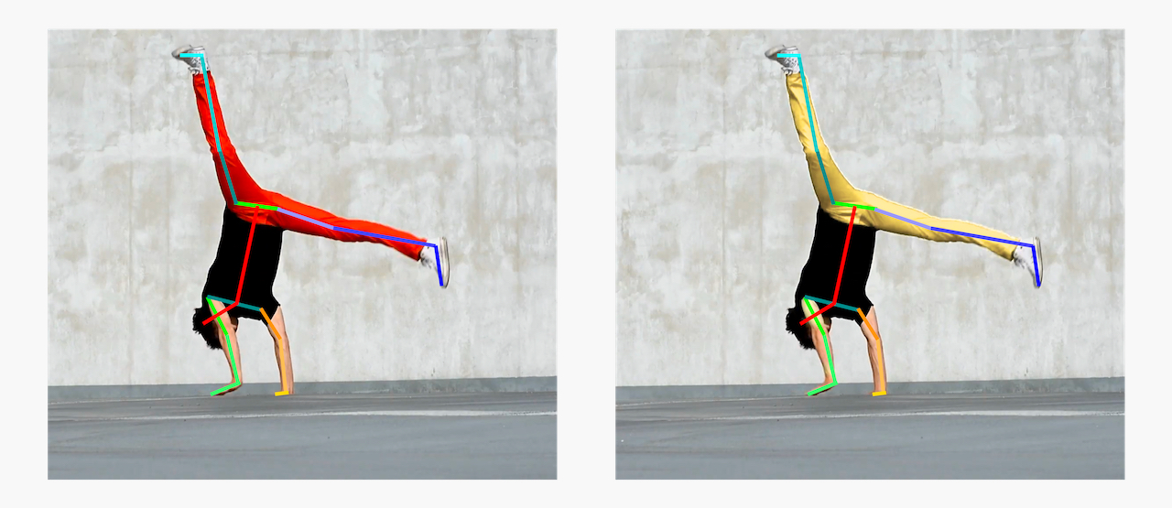
Part 3
Technololgy we use
2. 두 데이터의 유사성 비교
DTW (Dynamic Time Warping)
Video A
Video B
image
VS
Time
VS
video
두 영상의 길이가 달라도 비교 가능
춤의 시작 시간이 달라도 비교 가능
Video A
Video B

Slide 6
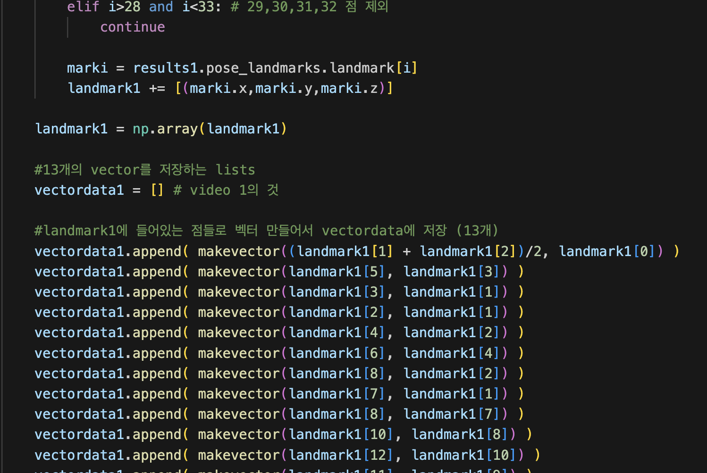
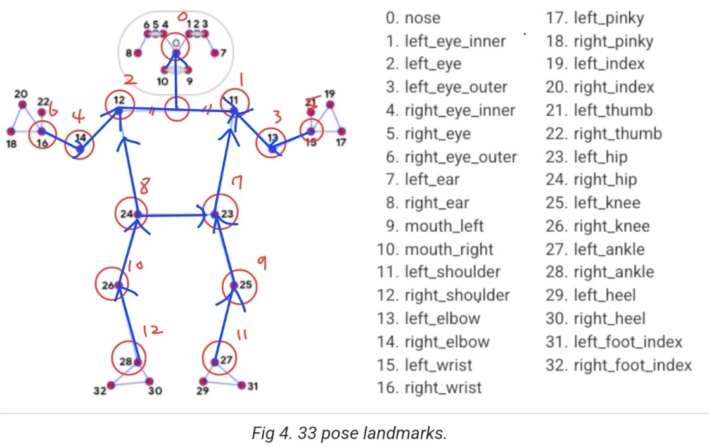
Part 4
Progress
춤의 유사도 판별에 필요 없는 landmark 제거 – 얼굴, 손, 발 landmark (총 14개의 landmark)
Landmark 데이터를 통해 vector data 추출 (총 13개의 vector)

Slide 7
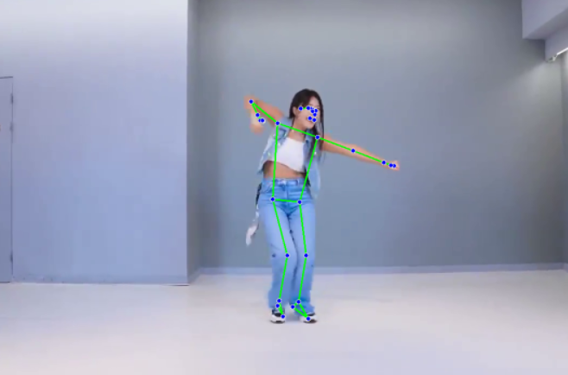
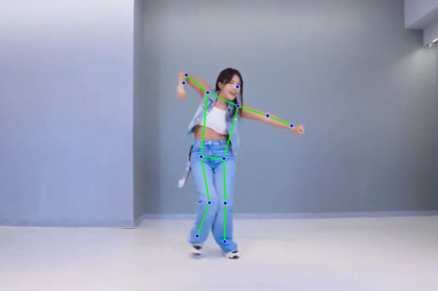
Part 4
Progress

Slide 8
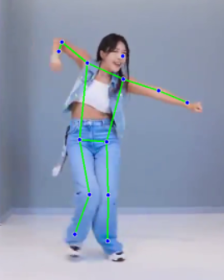
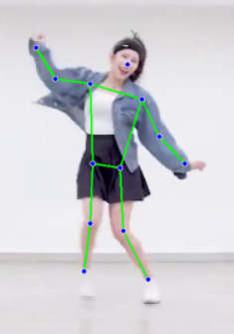
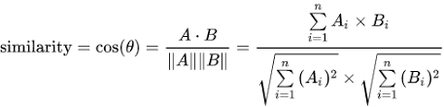
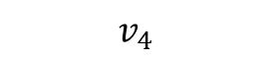
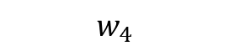
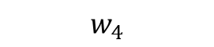
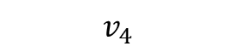
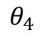
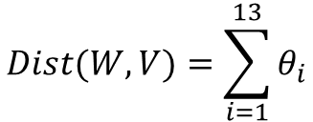
Part 4
Progress
두 영상의 vector data 사이 각도 차의 합을 DTW의 distance function으로 사용
Frame 20의 vector 8의 각도 비교
$$v_{4}$$
$$w_{4}$$
$$v_{4}$$
$$θ_{4}$$
$$w_{4}$$
$$Dist(W,V)=\sum_{i=1}^{13}{θ_{i}}$$
video1 의 20번째 frame
video2 의 25번째 frame

Slide 9
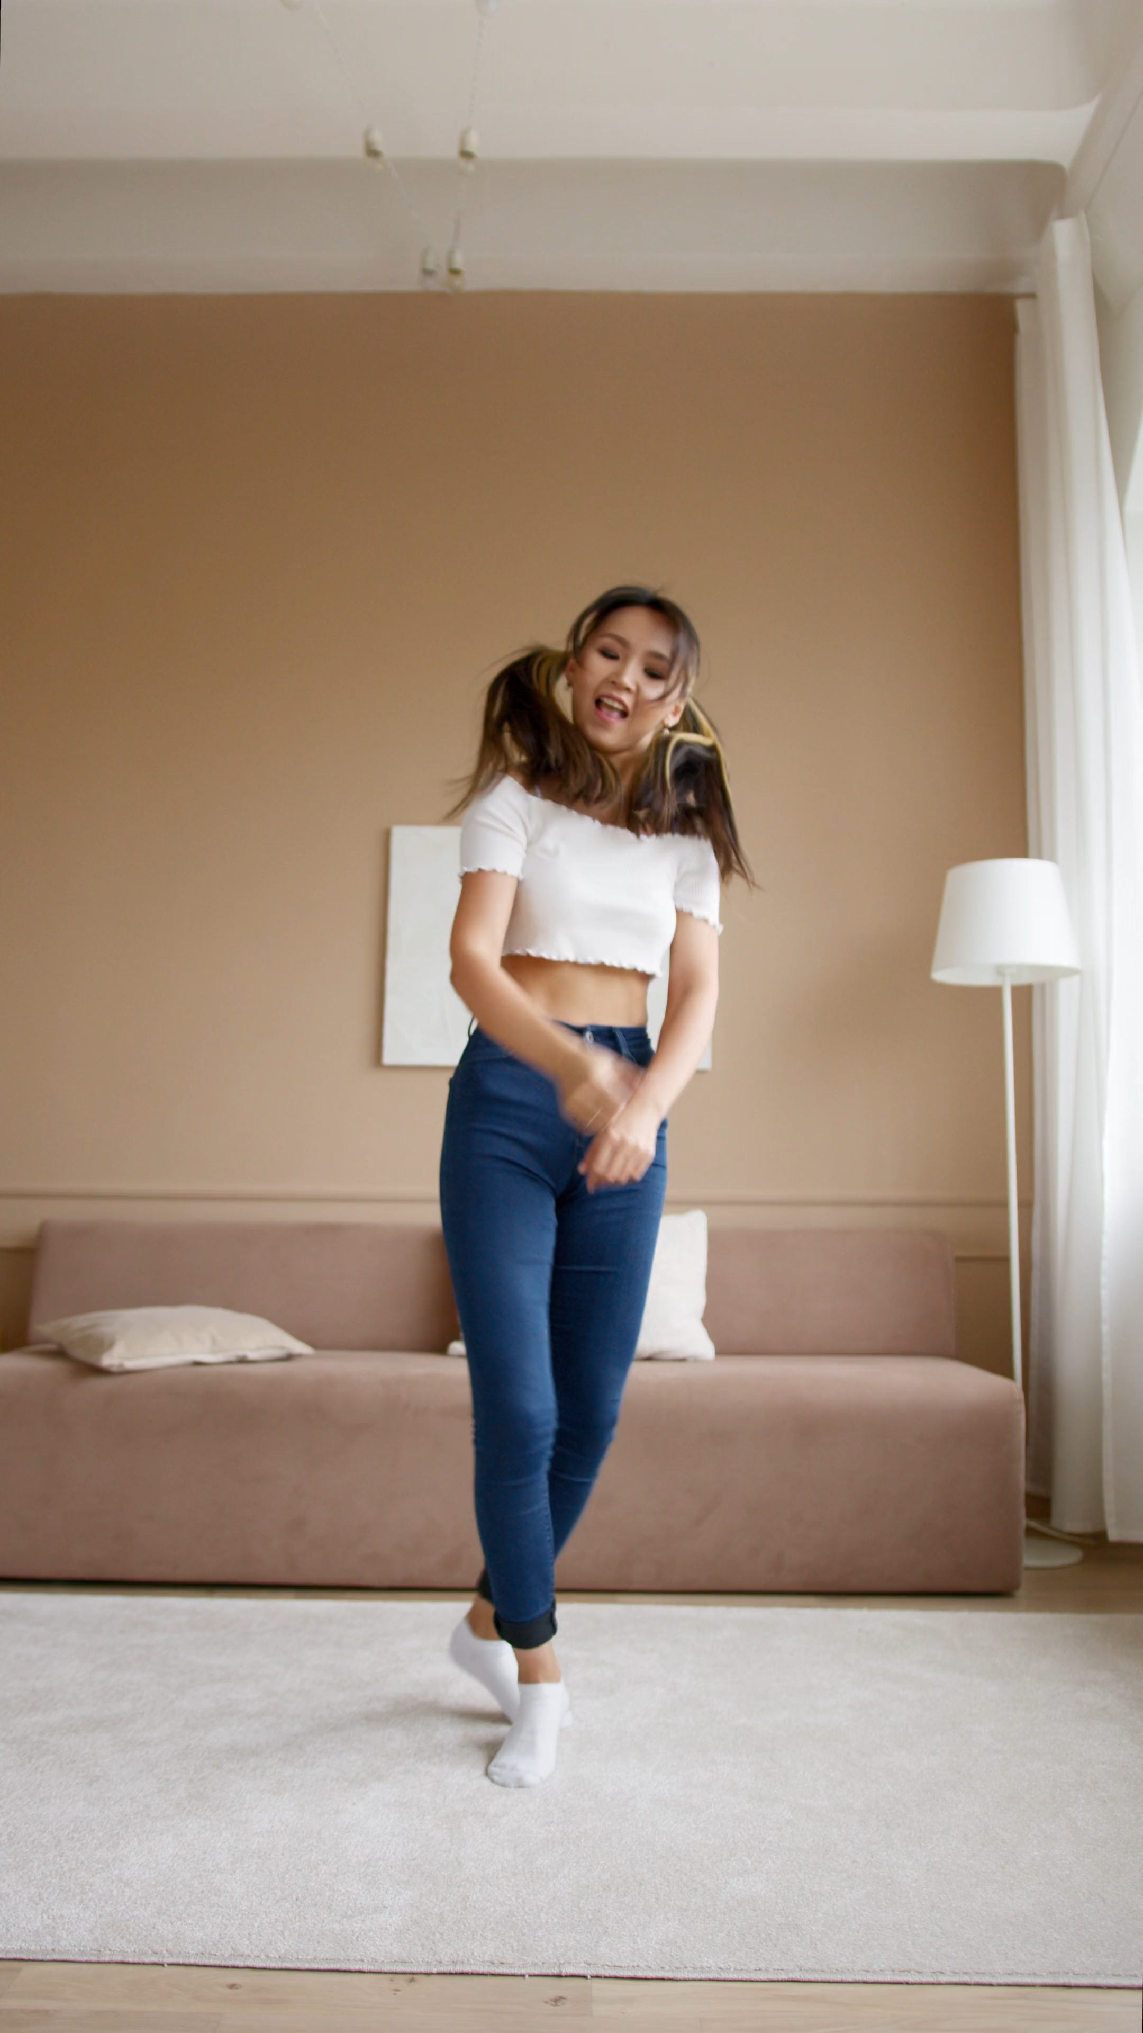
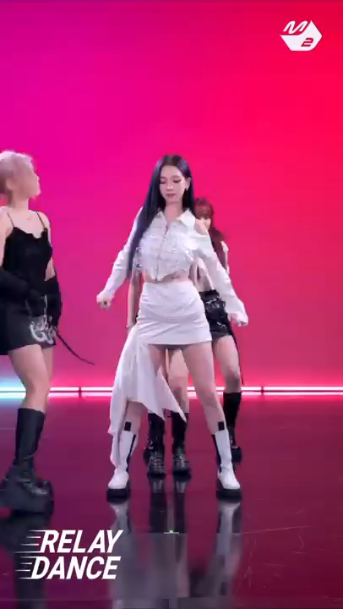
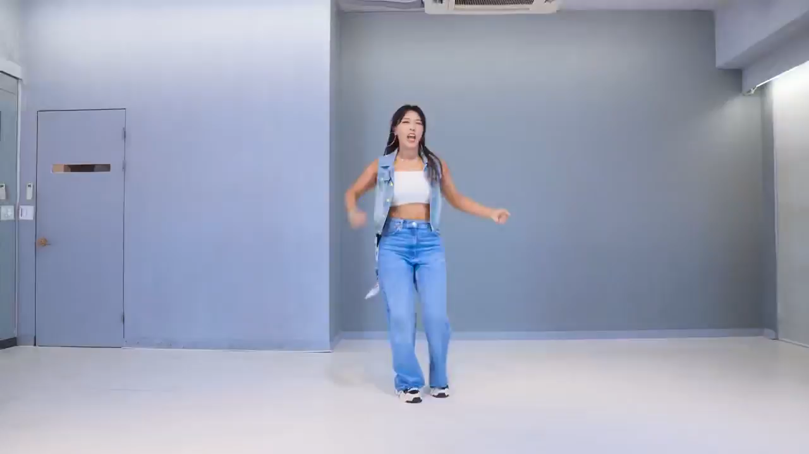
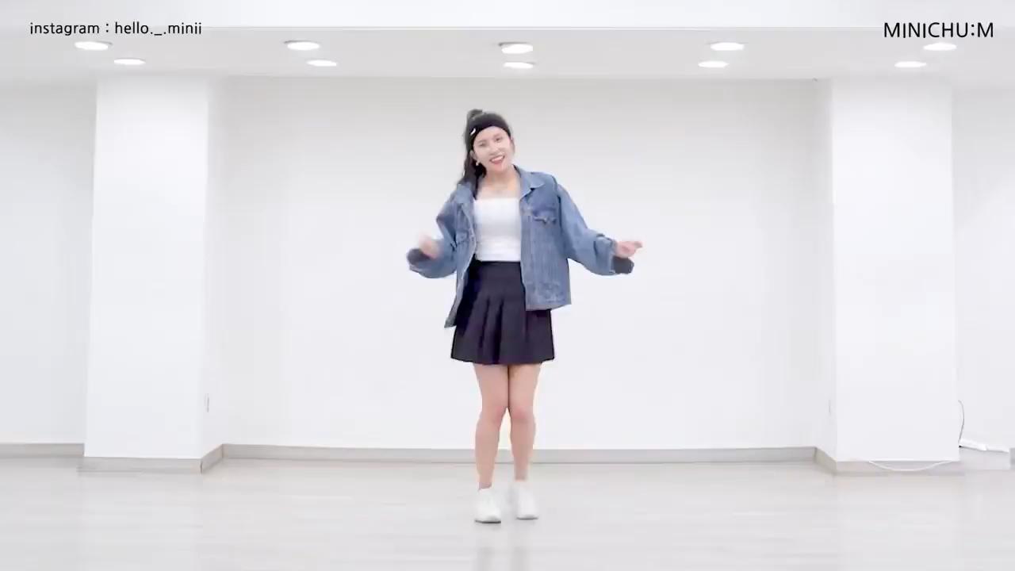
Part 4
Progress
4. 앞서 구한 vector data와 distance function을 이용해 DTW로 유사도 측정
- sample1.mp4를 기준으로 2, 3, 4와 similarity 측정
Sample1.mp4 (5 sec)
Sample4.mp4 (5 sec)
- 같은 안무를 다른 사람이 춤
Sample2.mp4 (19 sec)
- sample1의 춤과 관련성 X
Sample3.mp4 (11 sec)
다른 춤이긴 하나, 팔을 많이 회전시킨다는 점이 유사함

Slide 10
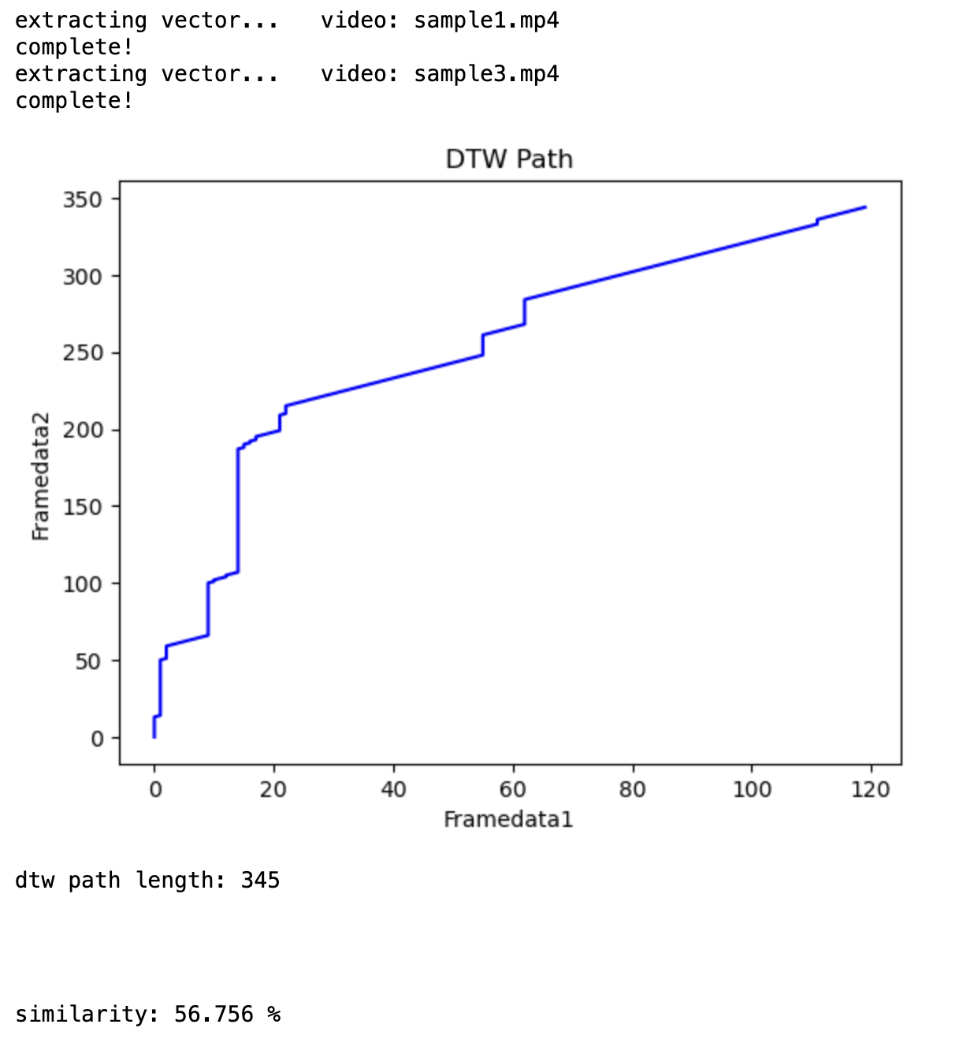
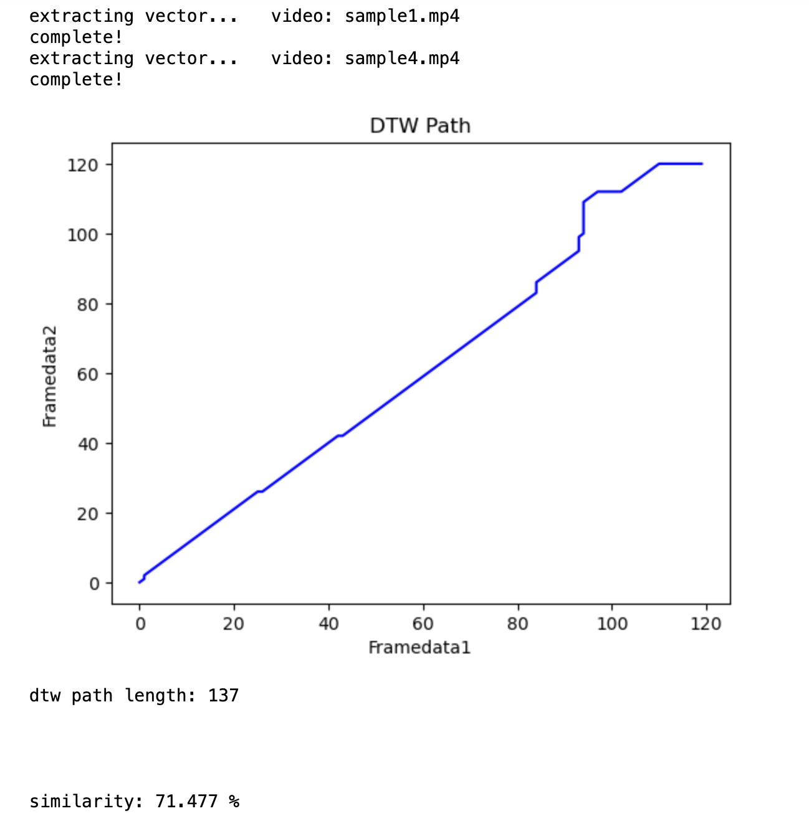
Part 5
Result
Sample 1, 3의 DTW path 출력 결과
Similarity : 56.756%
Sample 1, 4의 DTW path 출력 결과
Similarity : 71.477%

Slide 11
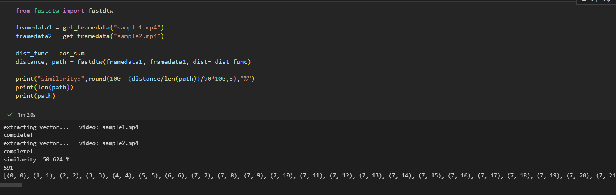
Part 5
Result
sample 1 & sample 2 : 50.624 %
& sample 3 : 56.756 %
& sample 4 : 71.477 %
& sample 1 : 100.000%
=> 안무의 유사성이 높을수록 dance similarity 가 상승하는 것을 확인할 수 있다.

Slide 12

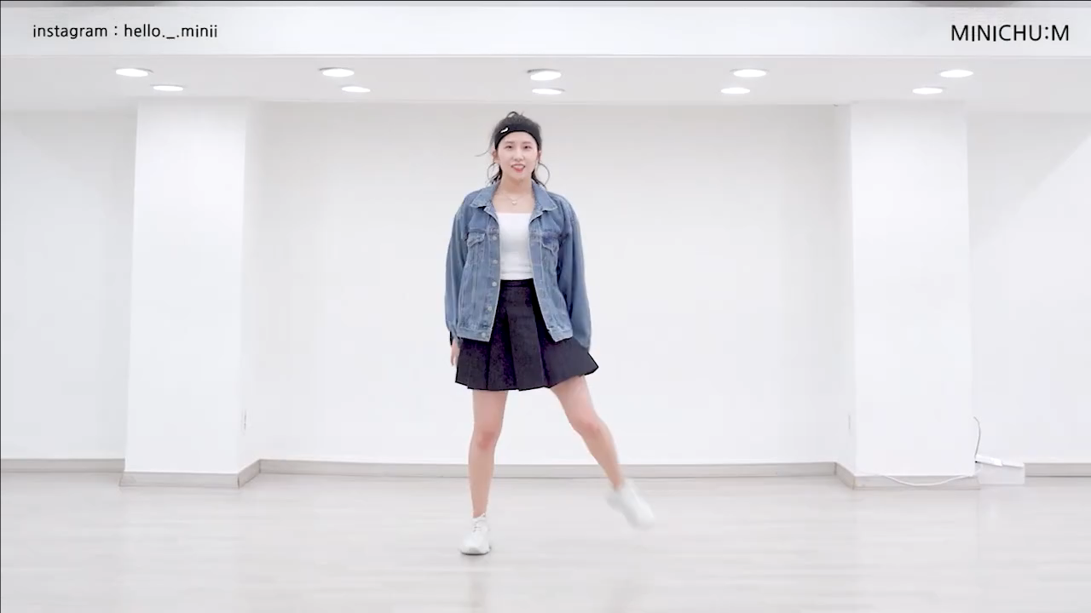
Part 6
Validate
그러나 정말로 DTW가 잘 돌아가고 있을까?
-> 안무 겹침 시간대가 다르거나, 배속이 다를 때도 잘 나오는지 확인 필요
Sample4.mp4 (5 sec)
Sample1 % sample4
: 71.477 %
Sample5.mp4 (10sec)
Sample4 영상의 0.5배속
FPS 그대로 유지 ( 총 farme 수 2배 증가)
Sample6.mp4 (10sec)
Sample4 영상에 앞부분 5초 추가
FPS 그대로 유지
sample 1 & sample 4 : 71.477 %
& sample 5 : 72.415 %
& sample 6 : 68.475 % (세 영상의 similarity가 비슷함)
영상의 길이가 다르거나 배속이 달라도
dance similarity 측정이 잘 되고 있음을 알 수 있다.

Slide 13
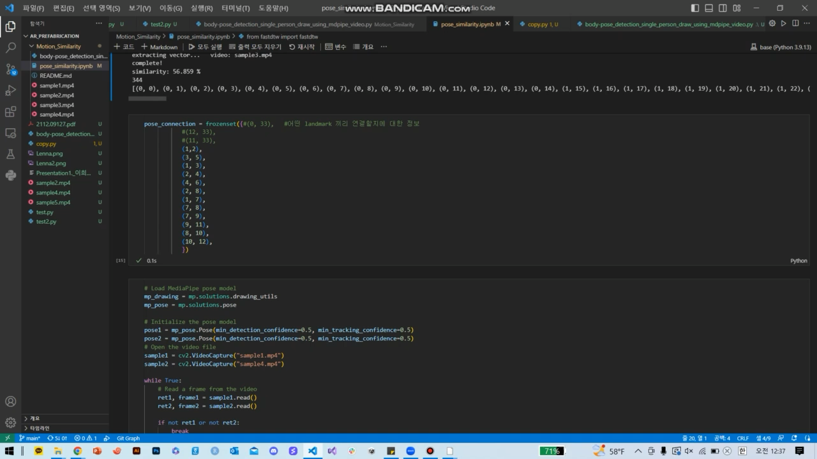

Slide 14
Part 7
Summary
결과
개선점 및 연구 방향
활용성
- 영상 속 사람의 춤을 인식하여 3D vector data로 추출하고, DTW를 활용하여 Dance similarity를 %로 도출하는 데 성공하였다. 또한 영상의 길이나 춤의 시작점, 배속이 달라도 유사도 측정이 가능하다.
더 높은 accuracy를 낼 수 있도록 Distance function의 개선 필요
현재는 %로만 유사도 결과를 도출하지만, DTW 특성상 어떤 구간에서 데이터가 유사한 지 알 수 있기 때문에, 이를 이용하여 영상의 어떤 부분에서 춤이 유사하고, 정확히 어떤 관절, 몸의 부위의 춤이 유사한지 알려주는 기능 추가
_ vector data를 활용하여, 해당 춤이 어떤 장르인지 ( 왁킹, 락킹, 브레이킨 등..) 구별하는 기능 추가
- 현재는 동작 자체의 오차만으로 유사도를 판별하기에, 사람의 감정, 특유의 동작, 의미 등을 포함한 “춤“ 이라는 것의 유사도를 판 별한다기에는 아직은 더 연구가 필요해 보임
추가 연구를 통해 어떤 지점에서 춤이 다르고 유사한지 정밀하게 파악이 가능하다면, 안무 유사도 판별에 대한 지표로 사용될 수 있을 것이며, 춤을 교정 및 교육해주는 인공지능 솔루션으로의 발전 가능성도 보인다.
동작의 정밀도를 보고 점수를 매겨야 하는 경우 ( 리듬 체조 선수의 기술 점수) 에 활용 될 수 있을 것임.

Slide 15
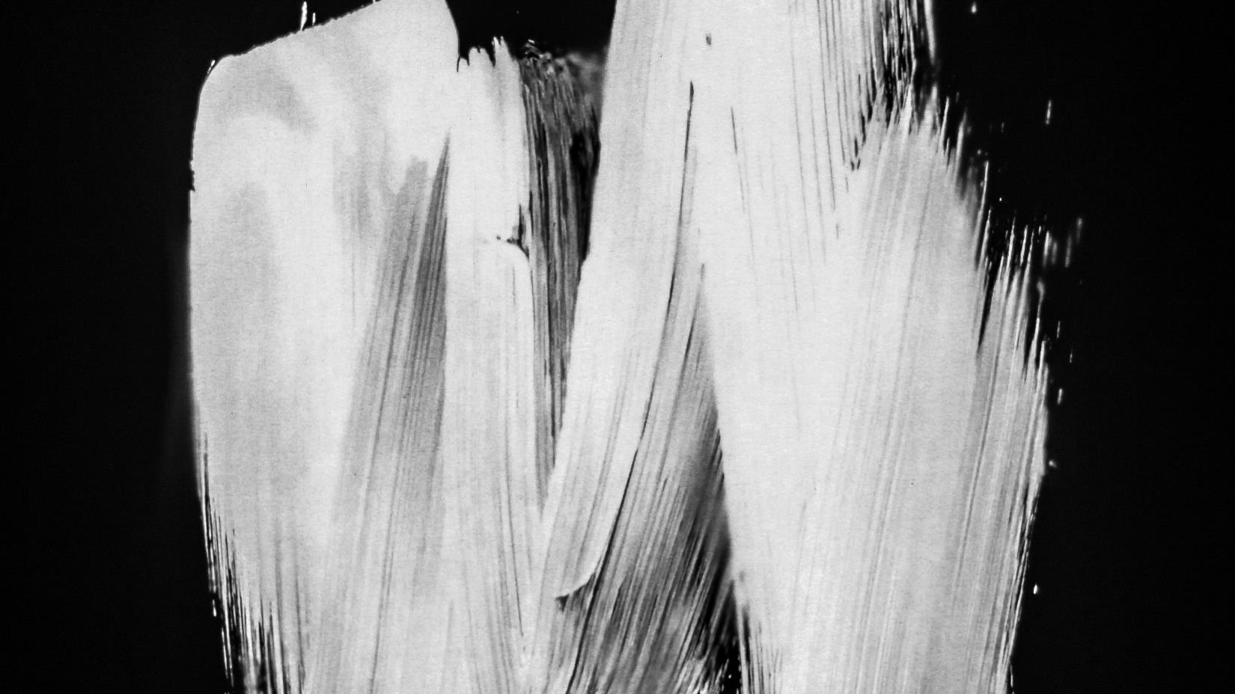
Thank you
ⓒSaebyeol Yu. Saebyeol’s PowerPoint

